Slide 1

データサイエンティストのためのソフトウェア⼯学⼊⾨
データサイエンティストのためのソフトウェア⼯学⼊⾨
©2025 Satoshi Yoshimura
1

Slide 2
データサイエンティストのためのソフトウェア⼯学⼊⾨
⽬次
1. ソフトウェア⼯学の重要性
なぜソフトウェア⼯学が必要か？
⾞輪の再発明を防ぐ
巨⼈の肩に乗る
2. ⽤法⽤量を守って
⾼度化するソフトウェア開発
適切なコーディング⼿法の選択
帰納と演算
個⼈とチームと消費期限
3. 効果的なコーディング⼿法
コメントの重要性
可読性の⾼いコード作成
コーディング規約
©2025 Satoshi Yoshimura
2

Slide 3
データサイエンティストのためのソフトウェア⼯学⼊⾨
4. 開発環境の構築と活⽤
VSCode と Jupyter Notebook
devcontainer による環境統⼀
5. AI ツールの活⽤
GitHub Copilot の活⽤
Cursor の活⽤
6. まとめ
まとめ
参考資料
参考⽂献
最後に補⾜(Marp について)
©2025 Satoshi Yoshimura
3

Slide 4
データサイエンティストのためのソフトウェア⼯学⼊⾨
1. ソフトウェア⼯学の重要性
mindmap
root((
ソフトウェア工学
))
車輪の再発明を防ぐ
既存ライブラリの活用
ベストプラクティス
設計パターン
巨人の肩に乗る
オープンソース
コミュニティ
ドキュメント
効率的な開発
チーム開発
品質管理
保守性
©2025 Satoshi Yoshimura
4

Slide 5
データサイエンティストのためのソフトウェア⼯学⼊⾨
1.1 なぜソフトウェア⼯学が必要か？
データサイエンティストにとって、ソフトウェア⼯学の知識が重要な理由：
再現性の確保
分析結果の再現
他者との共同作業
保守性の向上
6 ヶ⽉後の⾃分が理解できるコード
チームでの開発効率向上
©2025 Satoshi Yoshimura
5

Slide 6

データサイエンティストのためのソフトウェア⼯学⼊⾨
1.2 ⾞輪の再発明を防ぐ
既存ライブラリの活⽤
欲しい機能は既にある可能性が⾼い
機能の再開発に時間をかける必要がない
バグが発⽣する可能性が低い
©2025 Satoshi Yoshimura
6

Slide 7

データサイエンティストのためのソフトウェア⼯学⼊⾨
1.3 巨⼈の肩に乗る
オープンソース
先⼈たちの知⾒を活⽤
保守性が⾼い
機能拡張
⾃分では思いつかないような機能を利⽤できる
⼈⽣は有限
©2025 Satoshi Yoshimura
7

Slide 8
データサイエンティストのためのソフトウェア⼯学⼊⾨
2. ⽤法⽤量を守って
⾼度化するソフトウェア開発の⼿法を利⽤することは重要ですが、その利⽤にはユースケースに応じた⼿
法を選択することが重要です。
©2025 Satoshi Yoshimura
8

Slide 9
データサイエンティストのためのソフトウェア⼯学⼊⾨
2.1 ⾼度化するソフトウェア開発
mindmap
root((
ソフトウェア開発
))
開発規模
チーム開発
大規模開発
保守・運用
開発プロセス
要件定義
設計
実装
テスト
デプロイ
品質管理
コードレビュー
自動テスト
継続的インテグレーション
ドキュメント
技術スタック
言語選択
フレームワーク
開発ツール
バージョン管理
©2025 Satoshi Yoshimura
9

Slide 10

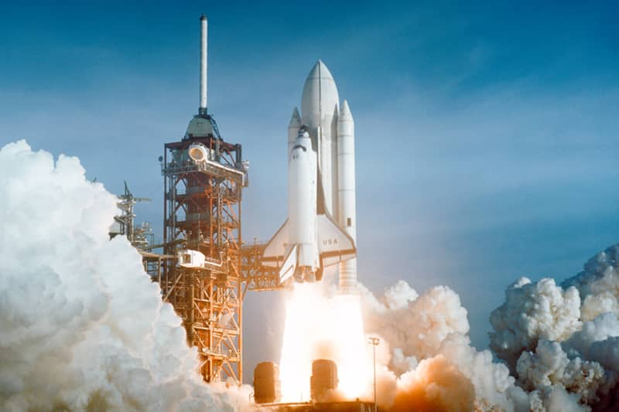
データサイエンティストのためのソフトウェア⼯学⼊⾨
2.2 適切なコーディング⼿法の選択
//
メモリー割当
#include <stdlib.h>
void memory_leak_example() {
int *ptr = (int *)malloc(10 * sizeof(int));
//
メモリーリーク
: malloc
で確保したメモリが解放
(free)
されていない
}
©2025 Satoshi Yoshimura
10

Slide 11
データサイエンティストのためのソフトウェア⼯学⼊⾨
2.3 帰納と演算
帰納法は個別の事例や観察から⼀般的な法則や結論を導き出す思考⽅法です。
例えば「今まで⾒たカラスは全て⿊かった → カラスは⿊い」というような推論です。多くの具体例から
共通点を⾒出し、⼀般化するプロセスです。
演繹法は⼀般的な法則や前提から個別の結論を導き出す思考⽅法です。例えば「全ての哺乳類は⼼臓を
持つ。⽝は哺乳類である。→ 従って⽝は⼼臓を持つ」というような推論です。
思考の⽅向性
帰納法: 個別 → ⼀般
演繹法: ⼀般 → 個別
確実性
帰納法: 結論は確率的・蓋然的
演繹法: 前提が正しければ結論は必然的に正しい
©2025 Satoshi Yoshimura
11

Slide 12
データサイエンティストのためのソフトウェア⼯学⼊⾨
帰納的アプローチ
帰納的アプローチは、具体的な事例や観察から⼀般的な法則や原理を導き出す⼿法です。これは、個々
のケースを分析し、それらの共通点やパターンを⾒つけ出すことで、より広範な結論を得ることを⽬指し
ます。
例えば、データサイエンスの分野では、様々なデータセットを分析して、その中で共通するパターンや傾
向を⾒つけ出すことが多くあります。このような分析を通じて、新しいデータセットに対しても同様の
傾向があると推測することができます。
帰納的アプローチの利点は、実際のデータや経験に基づいているため、現実的で実践的な解決策を提供
できる点です。しかし、観察された事例が限られている場合や、偏りがある場合には、導き出された結
論が必ずしも正確でない可能性があるため、注意が必要です。
©2025 Satoshi Yoshimura
12

Slide 13
データサイエンティストのためのソフトウェア⼯学⼊⾨
帰納的アプローチの例
import pandas as pd
import numpy as np
from typing import Dict
def calculate_metrics(data: pd.DataFrame) -> Dict[str, float]:
"""
月次売上データの基本的な統計量と傾向を計算する
"""
return {
#
基本統計量
'sales_mean': data['sales'].mean(),
'sales_median': data['sales'].median(),
'sales_std': data['sales'].std(),
#
トレンド（前年同月比）
'yoy_growth': (data['sales'].iloc[-1] / data['sales'].iloc[-13] - 1) * 100,
#
季節性（月別平均）
'monthly_avg': data.groupby(data['date'].dt.month)['sales'].mean().to_dict()
}
})
©2025 Satoshi Yoshimura
13

Slide 14
データサイエンティストのためのソフトウェア⼯学⼊⾨
2.3 帰納と演算
演繹的アプローチ
演繹的アプローチは、⼀般的な原理や法則から具体的な結論や予測を導き出す⼿法です。これは、既存
の理論や原理を前提として、それらを論理的に推論することで、新しい結論を得ることを⽬指します。
例えば、特定の設計パターンが成功を収めていることを観察した場合、その設計パターンが他のプロジェ
クトでも有効であると推測することができます。このようにして得られた知⾒は、新しいプロジェクト
における意思決定や戦略の策定に役⽴ちます。
ソフトウェア開発においては、演繹的アプローチは⼀般的な⼿法であり、原理原則を絶対のものとして
最適な設計や実装を⾏っていきます。
©2025 Satoshi Yoshimura
14

Slide 15
データサイエンティストのためのソフトウェア⼯学⼊⾨
演繹的アプローチの例
# FastAPI
のサンプルコード
from fastapi import FastAPI
app = FastAPI()
@app.get("/")
def read_root():
"""
2
つの数値を足し合わせて返す
"""
a = 1
b = 2
sum_of_a_and_b = a + b
return {"result": sum_of_a_and_b}
©2025 Satoshi Yoshimura
15

Slide 16
データサイエンティストのためのソフトウェア⼯学⼊⾨
2.4 個⼈とチームと消費期限
ソフトウェア開発においては通常、複数⼈での開発が⾏われます。
そのため、「⾃分だけが分かれば良いコード」ではなく、「チームでも分かるコード」 を作成することが
重要です。
この点でもデータサイエンスにおけるコーディングとは異なる点があると思います。
多くのケースではデータサイエンティストは⼀⼈でコーディングを⾏うことが多いため、再利⽤性やコメ
ントの重要性は低いものになっているかと思います。
また、成果物であるコードについても、保守性やメンテンナンス性を⾼く保つ必要があるケースは稀で
あるため、コードの可読性、保守性、再利⽤性は低いものであっても構いません。
ただ、「1 ヶ⽉後の⾃分は他⼈」 という認識を持つことで、未来の⾃分が困らないコーディングを⾏うこ
とはとても重要なものであると考えています。
©2025 Satoshi Yoshimura
16

Slide 17
データサイエンティストのためのソフトウェア⼯学⼊⾨
3. 効果的なコーディング⼿法
開発効率を上げる代表的なコーディング⼿法を紹介します。
より⾼度なコーディング⼿法は扱うプログラミング⾔語やユースケースによって異なるため、ここでは紹
介しません。
初歩的ではありますが、コーディングの質を⾼めるコメントと可読性について紹介します。
©2025 Satoshi Yoshimura
17

Slide 18
データサイエンティストのためのソフトウェア⼯学⼊⾨
3.1 コメントの重要性
#
悪いコメントの例
def calculate_metrics(data: pd.DataFrame) -> Dict[str, float]:
#
データをクリッピングする
cleaned_data = clip_outliers(data, percentile=99)
#
統計量を計算する
return compute_statistics(cleaned_data)
©2025 Satoshi Yoshimura
18

Slide 19
データサイエンティストのためのソフトウェア⼯学⼊⾨
#
良いコメントの例
def calculate_metrics(data: pd.DataFrame) -> Dict[str, float]:
"""
データセットの基本的な統計量を計算する
Args:
data:
分析対象のデータフレーム
Returns:
統計量の辞書（平均、中央値、標準偏差など）
"""
#
異常値の影響を軽減するため、
99
パーセンタイルでクリッピング
cleaned_data = clip_outliers(data, percentile=99)
return compute_statistics(cleaned_data)
©2025 Satoshi Yoshimura
19

Slide 20
データサイエンティストのためのソフトウェア⼯学⼊⾨
3.2 可読性の⾼いコード作成
コードは書く時間よりも読む時間の⽅が圧倒的に多いということを頭に⼊れておくことが重要です。
また、同じ処理結果でも可読性の⾼いコードにすると実⾏したかった処理のロジックが整理され、結果
的に開発効率の向上やバグの発⽣を防ぐことができます。
以下のコードは、データフレームに対して複数の操作を再帰的に適⽤するコードの例です。
#
可読性の低いコードの例
def proc(d,ops,i):
if i>=len(ops):return d
return proc(ops[i](d),ops,i+1)
ops=[lambda x:x.assign(sepal_length=lambda d:d['sepal_length']+d['sepal_width']),lambda x:x.query("sepal_length>8")]
df_rev=proc(df,ops,0)
©2025 Satoshi Yoshimura
20

Slide 21
データサイエンティストのためのソフトウェア⼯学⼊⾨
同じ処理でも可読性の⾼いコードにすると、実⾏したかった処理のロジックが整理され、結果的に開発
効率の向上やバグの発⽣を防ぐことができます。
以下の例は同じ処理をメソッドチェーンで実⾏したものです。
#
可読性の高いコードの例
df_processed = (
df
# sepal_length
と
sepal_width
を足した新しい列を作成
.assign(
sepal_length=lambda x: x['sepal_length'] + x['sepal_width']
)
#
条件に合うデータを抽出
.query("sepal_length > 8")
)
©2025 Satoshi Yoshimura
21

Slide 22
データサイエンティストのためのソフトウェア⼯学⼊⾨
メソッドチェーンとは？
メソッドチェーン（Method Chaining）とは、オブジェクト指向プログラミングにおいて、複数のメソ
ッドを連続して呼び出すことで、⼀連の操作を効率的かつ直感的に記述する⼿法です。
1.
可読性の向上
処理の流れが視覚的に分かりやすくなります。
各処理が明確に区切られ、理解しやすくなります。
2.
コードの簡潔化
複数の操作を⼀連の流れとして記述できるため、コードが短くなります。
不要な中間変数を減らすことができます。
3.
メンテナンスの容易さ
各メソッドが独⽴しているため、追加や修正が容易です。
処理の順序を簡単に変更できます。
©2025 Satoshi Yoshimura
22

Slide 23
データサイエンティストのためのソフトウェア⼯学⼊⾨
3.3 コーディング規約
コーディング規約とは、コードの書き⽅についてのルールや標準を定めたものです。
コーディング規約を遵守することで、コードの可読性や保守性を⾼めることができます。
#
コーディング規約
##
命名規則
-
変数名は小文字で始まり、単語の区切りはアンダースコアで表す
-
クラス名は大文字で始まり、単語の区切りはアンダースコアで表す
-
定数名は大文字で表す
##
コーディングスタイル
-
インデントはスペース
4
つ
-
行の長さは
80
文字以内
-
関数やクラスの定義は
1
行で完結するようにする
©2025 Satoshi Yoshimura
23

Slide 24
データサイエンティストのためのソフトウェア⼯学⼊⾨
4. 開発環境の構築と活⽤
開発効率を⾼めるためには、開発環境の構築と活⽤が肝となります。
代表的な Editor である VSCode と Jupyter Notebook の組み合わせを紹介します。
また、バージョン管理や環境差分を管理する devcontainer についても紹介します。
©2025 Satoshi Yoshimura
24

Slide 25
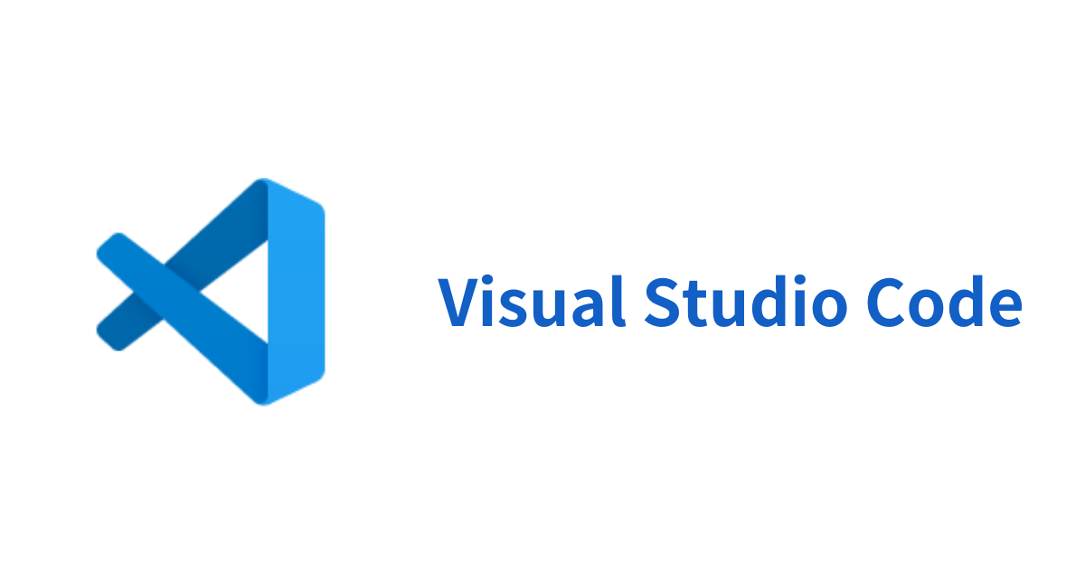
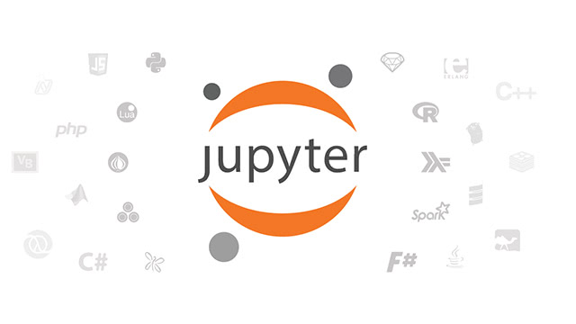
データサイエンティストのためのソフトウェア⼯学⼊⾨
4.1 VSCode と Jupyter Notebook
VSCode とは、Microsoft が開発した統合開発環境（IDE） です。
この VSCode の拡張機能である Jupyter Notebook プラグイン を利⽤することで、Jupyter
Notebook のようにコードを実⾏できるようになります。
後述する Docker コンテナを利⽤して、VSCode と Jupyter Notebook の環境を統⼀することができ
るため、チーム開発においても効率的な開発が可能になります。
©2025 Satoshi Yoshimura
25

Slide 26
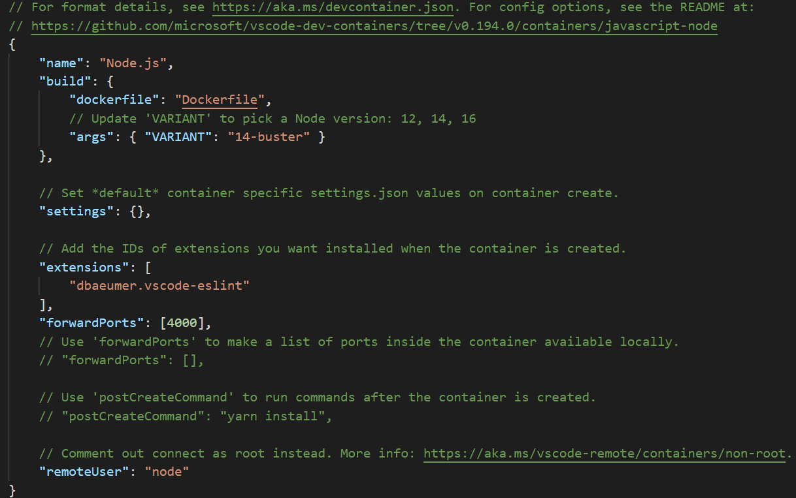
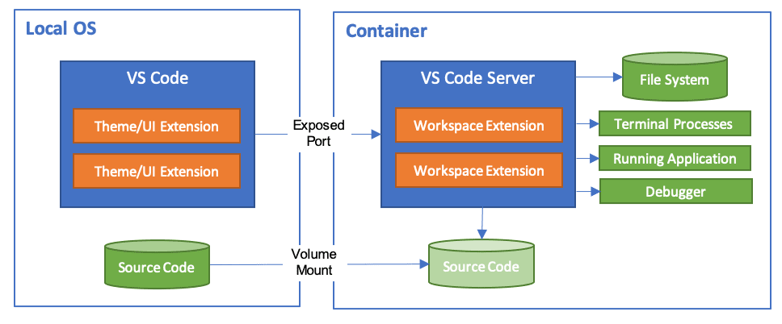
データサイエンティストのためのソフトウェア⼯学⼊⾨
4.2 devcontainer による環境統⼀
devcontainer とは、Docker コンテナを利⽤して、開発環境を統⼀することができるツールです。
VSCode の拡張機能である Remote - Containers を利⽤することで、VSCode の中で Docker コン
テナを利⽤することができるようになります。
Devcontainer を利⽤した⾃動環境構築
©2025 Satoshi Yoshimura
26

Slide 27
データサイエンティストのためのソフトウェア⼯学⼊⾨
5. AI ツールの活⽤
現在のソフトウェア開発においては、AI ツールの活⽤が不可⽋です。
AI ツールを活⽤することで、開発効率の向上やバグの発⽣を防ぐことができます。
データサイエンスにおいては Python や R を活⽤した成果物が多く、またその規模も数百⾏のコードで
構成されるものが多いため、⽣成 AI との親和性が⾮常に⾼いものになります。
本章では代表的な AI ツールである GitHub Copilot と Cursor の活⽤⽅法を紹介します。
©2025 Satoshi Yoshimura
27

Slide 28

データサイエンティストのためのソフトウェア⼯学⼊⾨
5.1 GitHub Copilot の活⽤
GitHub Copilot は、GitHub が提供する AI ツールです。
GitHub Copilot は、コードの補完やリファクタリング、エラー検出などの機能を提供しています。
GitHub Copilot の公式サイト
©2025 Satoshi Yoshimura
28

Slide 29

データサイエンティストのためのソフトウェア⼯学⼊⾨
5.2 Cursor の活⽤
Cursor は、Anysphere が提供する AI ファーストのエディタです。
OSS である VSCode をフォークして開発されているため、VSCode の殆どの機能、拡張プラグインが
利⽤できます。
VSCode を独⾃に拡張開発しているため、AI の利⽤を前提とした機能が多数存在します。
Cursor の公式サイト
AI 搭載エディタ Cursor の紹介と機械学習コンペでの使⽤レビュー
©2025 Satoshi Yoshimura
29

Slide 30
データサイエンティストのためのソフトウェア⼯学⼊⾨
まとめ
ソフトウェア⼯学の基礎を理解する
⽤途によって必要とされるコーディングは異なることを理解する
適切なツールと⼿法を選択する
AI ツールを効果的に活⽤する
©2025 Satoshi Yoshimura
30

Slide 31
データサイエンティストのためのソフトウェア⼯学⼊⾨
参考資料・Q&A
参考資料
Docker の公式サイト
VSCode Documentation
Devcontainer を利⽤した⾃動環境構築
GitHub Copilot
Cursor
AI 搭載エディタ Cursor の紹介と機械学習コンペでの使⽤レビュー
©2025 Satoshi Yoshimura
31

Slide 32
データサイエンティストのためのソフトウェア⼯学⼊⾨
参考⽂献
リーダブルコード ―より良いコードを書くためのシンプルで実践的なテクニック
プリンシプル オブ プログラミング 3 年⽬までに⾝につけたい⼀⽣役⽴つ 101 の原理原則
退屈なことは Python にやらせよう 第 2 版 ―ノンプログラマーにもできる⾃動化処理プログラミング
⼊⾨ Python 3 第 2 版
独学プログラマー Python ⾔語の基本から仕事のやり⽅まで
Python で学ぶあたらしい統計学の教科書 第 2 版
Python で動かして学ぶ！あたらしい機械学習の教科書 第 3 版
図解! Docker のツボとコツがゼッタイにわかる本
©2025 Satoshi Yoshimura
32

Slide 33
データサイエンティストのためのソフトウェア⼯学⼊⾨
最後に補⾜ (Marp について)
今回の資料は Marp を利⽤して作成しました。
Marp とは Markdown 形式で PowerPoint や PDF を作成できるツールです。
以下のサイトと Public にアップロードした本資料のコードを参考にし、資料作成に活⽤してください。
Marp の公式サイト
Public においた本資料のコード
Github Pages においた本資料
©2025 Satoshi Yoshimura
33

